Slide 1

汇编小组展示
Lab3- bubble
小组成员：王祺鹏 宋奕纬 张子莹
2023年10月

Slide 2
代码总览
首先进行一些设置，包括指明使用的CPU类型（.386）、选择内存模型（flat）、调用约定（stdcall）等。
然后引入所需的库文件和声明数据段（.data）以及代码段（.code）。
数据段：定义了需要用到的字符串和数组变量。
代码段：

Slide 3
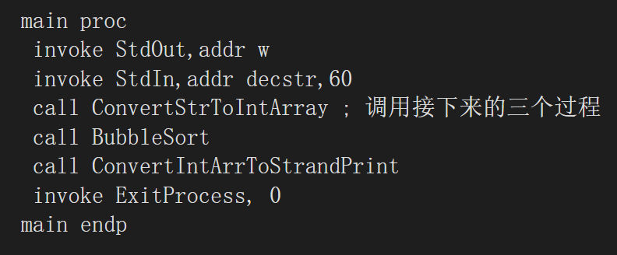
代码段 Main 函数
ConvertStrToIntArray
将输入的字符串转换为整数数组。
01
02
BubbleSort
这个过程实现了简单的冒泡排序算法，对整数数组进行升序排序。
main函数 （入口函数）
三个过程 （调用）
定义了程序的入口函数 main，并在其中调用了三个过程，调用了系统函数 ExitProcess 退出程序
03
ConvertIntArrToStrandPrint
这个过程实现了将整数数组转换为字符串并输出的功能

Slide 4
ConvertStrToIntArray
L0
遍历字符串中的字符
字符存储寄存器ebx ecx
清零
L1循环
将ASCII码转换为整数值
将ASCII码减去30h和乘以常量10的操作
寄存器eax和ecx的使用
是否为空格
字符是结尾
不是最后一个数
L2标签
介绍L2标签的作用：存储解析后的数字到整数数组
增加数字索引和字符串索引的操作

Slide 5
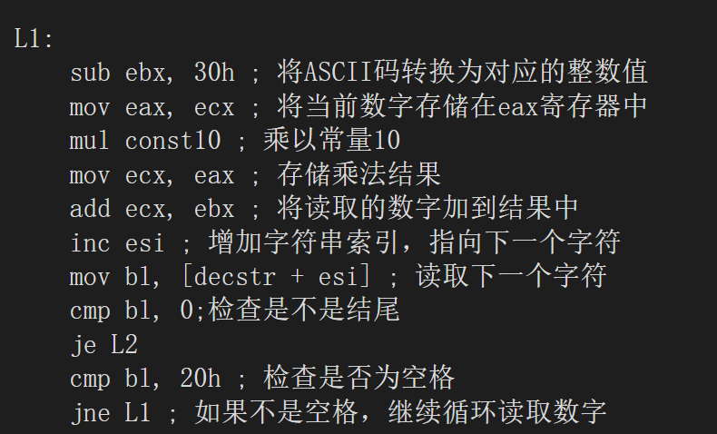
ConvertStrToIntArray：L1

Slide 6
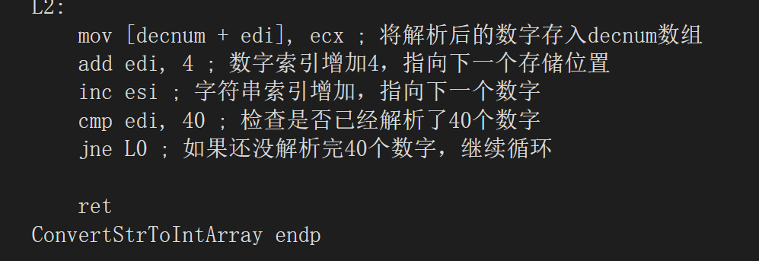
ConvertStrToIntArray：L2

Slide 7
BubbleSort
L5
外层循环
控制内层循环次数
L3
内层循环本体操作
比较，交换
内循环（冒泡）未结束
L4
次数结算
更改循环次数标志
内循环（冒泡）结束
下一个外循环
（冒下一个泡）

Slide 8
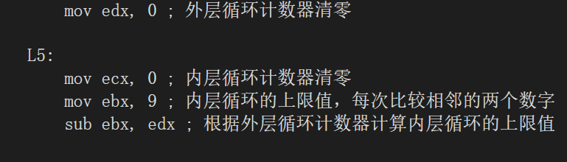
BubbleSort：L5

Slide 9
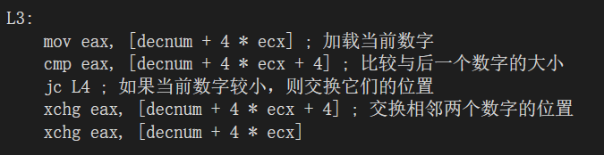
BubbleSort：L3

Slide 10
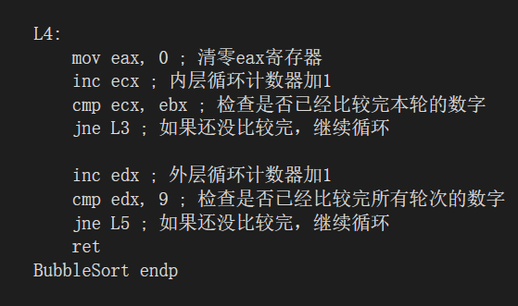
BubbleSort：L4

Slide 11
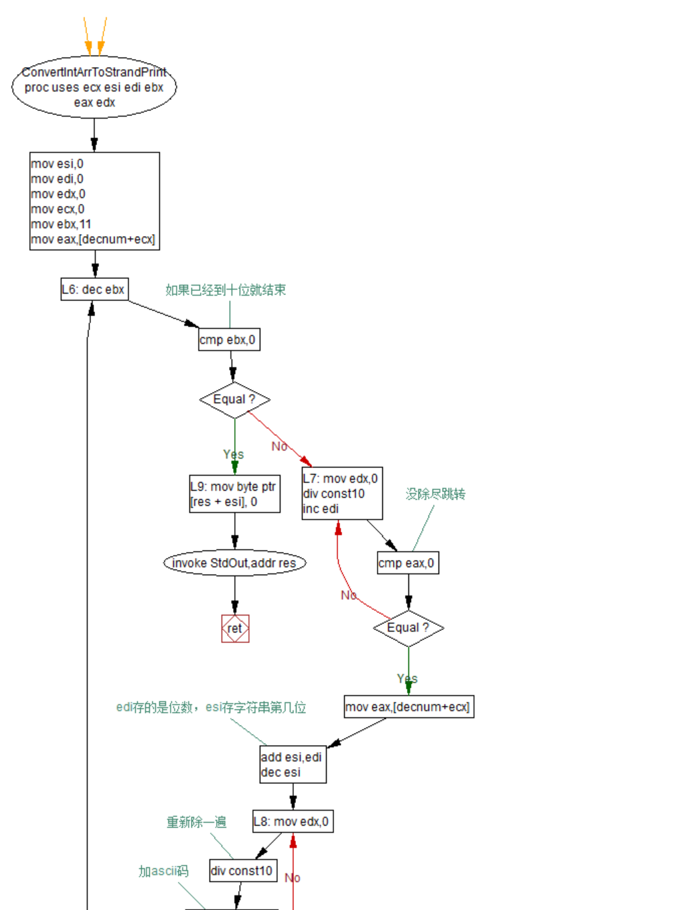
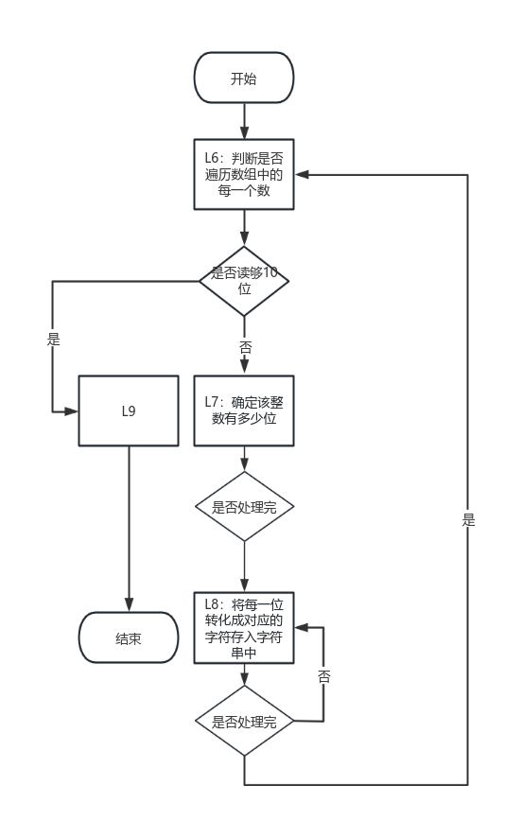
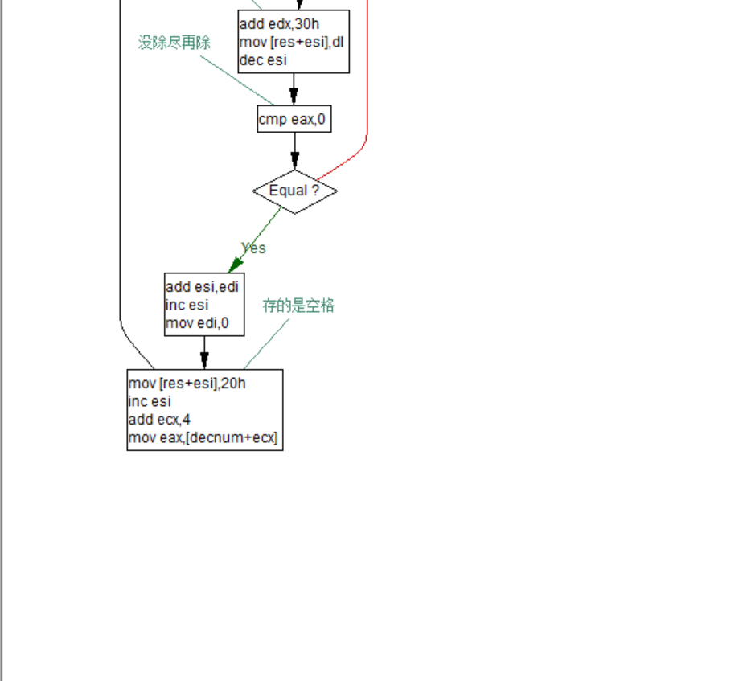
ConvertIntArrToStrandPrint

Slide 12
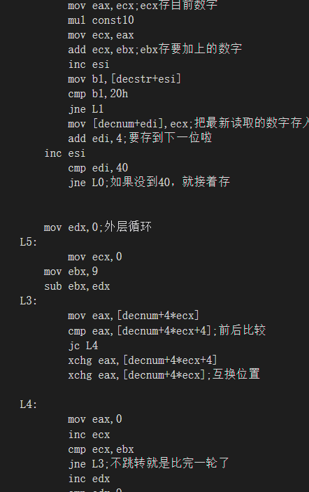
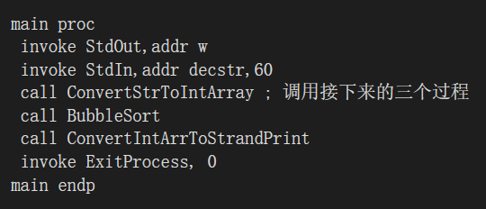
讨论与改进
一、过程调用
二、输入限制

Slide 13

选中图片Delete，点击中间图标即可插入新图片
实验要求
编写汇编程序bubble_sort.asm，功能是将Windows命令行输入的10个1万以内的十进制无符号整数，进行排序，然后输出在Windows命令行中。10个无符号整数之间用逗号","或者空格" "分割。

Slide 14
选中图片Delete，点击中间图标即可插入新图片
实验思路
一、基址变址寻址方式
把两个寄存器的值相加，得到一个偏移地址。
两个寄存器分别称为基址寄存器（base）和变址寄存器（index）。
格式为 [base + index]，例如mov eax, [ebx + esi]。

Slide 15
选中图片Delete，点击中间图标即可插入新图片
实验思路
二、相对基址变址寻址方式
把偏移、基址、变址以及可选的比例因子组合起来，产生一个偏移地址。
常见的两种格式为：[base + index + displacement]和displacement[base + index]

Slide 16
选中图片Delete，点击中间图标即可插入新图片
实验思路
二、相对基址变址寻址方式
.data
table dword 10h, 20h, 30h, 40h
row_size = ($ - table)
dword 50h, 60h, 70h, 80h
dword 90h, 0a0h, 0b0h, 0c0h
.code
mov ebx, row_size
mov eax, table[ebx]
mov esi, 2
mov eax, table[ebx + esi * 4]

Slide 17
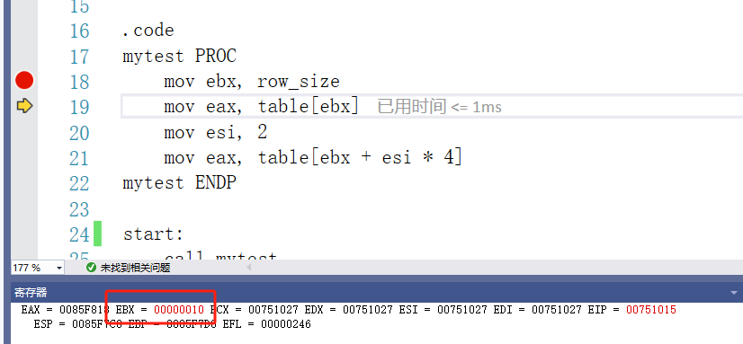
选中图片Delete，点击中间图标即可插入新图片
实验思路
二、相对基址变址寻址方式
.data
table dword 10h, 20h, 30h, 40h
row_size = ($ - table)
dword 50h, 60h, 70h, 80h
dword 90h, 0a0h, 0b0h, 0c0h
.code
mov ebx, row_size
mov eax, table[ebx]
mov esi, 2
mov eax, table[ebx + esi * 4]

Slide 18
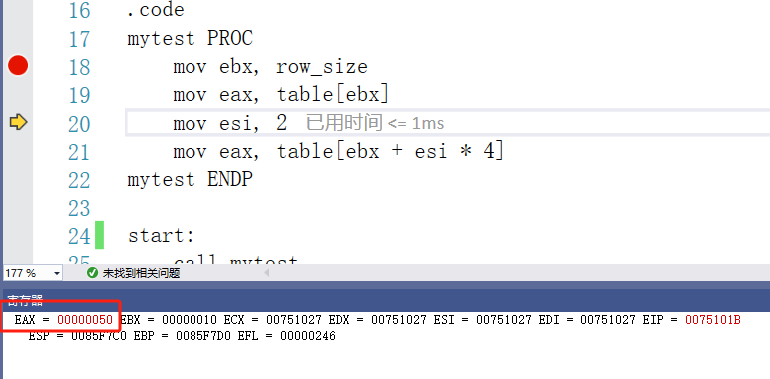
选中图片Delete，点击中间图标即可插入新图片
实验思路
二、相对基址变址寻址方式
.data
table dword 10h, 20h, 30h, 40h
row_size = ($ - table)
dword 50h, 60h, 70h, 80h
dword 90h, 0a0h, 0b0h, 0c0h
.code
mov ebx, row_size
mov eax, table[ebx]
mov esi, 2
mov eax, table[ebx + esi * 4]

Slide 19
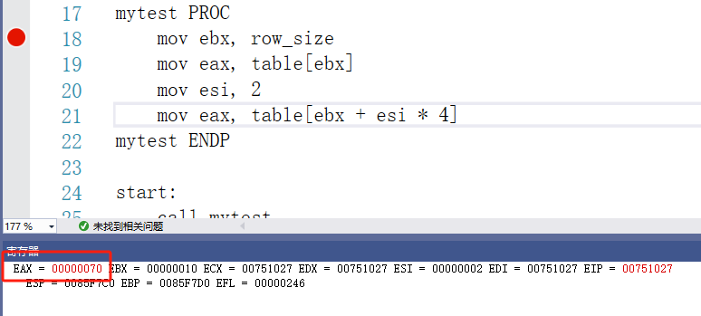
选中图片Delete，点击中间图标即可插入新图片
实验思路
二、相对基址变址寻址方式
.data
table dword 10h, 20h, 30h, 40h
row_size = ($ - table)
dword 50h, 60h, 70h, 80h
dword 90h, 0a0h, 0b0h, 0c0h
.code
mov ebx, row_size
mov eax, table[ebx]
mov esi, 2
mov eax, table[ebx + esi * 4]

Slide 20
选中图片Delete，点击中间图标即可插入新图片
实验思路
二、相对基址变址寻址方式
.data
table dword 10h, 20h, 30h, 40h
row_size = ($ - table)
dword 50h, 60h, 70h, 80h
dword 90h, 0a0h, 0b0h, 0c0h
.code
mov ebx, row_size
mov esi, 4
mov eax, table[ebx * a + esi * b]
eax内容：table[a][b]

Slide 21
选中图片Delete，点击中间图标即可插入新图片
实验思路
三、冒泡排序
冒泡排序算法（Bubble Sort）的过程是从位置0和1开始比较每对数据的值，如果两个数据的顺序不对，就进行交换。如果一遍处理完之后，数组没有排好序，就开始下一次循环。在最多完成n-1次循环后，数组排序完成。
关键代码可参考教材9.5.1节。

Slide 22
选中图片Delete，点击中间图标即可插入新图片
实验报告
实验设计（简述思路）
bubble_sort.asm源代码和注释
bubble_sort.exe的测试过程和截图
汇编语言数组操作知识点的总结

